Slide 2
Вам не стыдно?
3
Собака и котенок
1
Спасение котенка
2

Slide 4
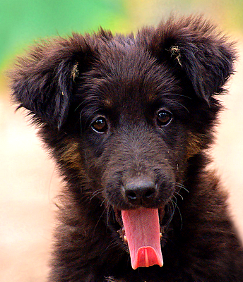

Slide 6
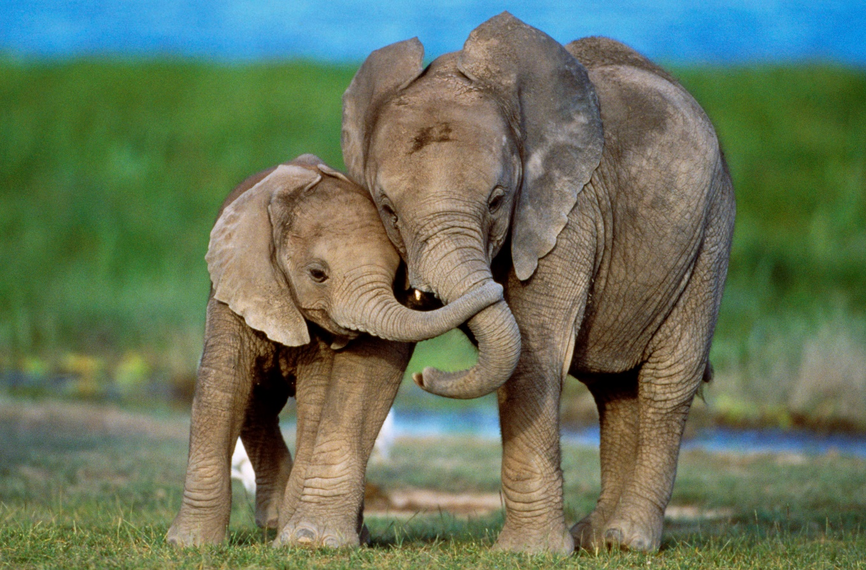
Слоны умны,
Слоны смирны,
Слоны спокойны и сильны.

Slide 8
ро-га ка-ре-та
ро-за мо-ло-ко
но-га мо-ре
ко-за ре-ка

Slide 10
въе-дет – въедет
но-во-сёл – новосёл
сгры-зёт – сгрызёт
съест – съест

